Slide 1
ILAS 国際リーダーシップ強化プログラム OWL へようこそ
2023.04.24

Slide 2
Agenda
基本コンセプト
OWLとは？
どんなポイントプログラム？
メリットは何？
OWL認定証はどんなの？
ポイントの集め方
ルール１・２
学会の取り扱い
海外渡航
自動認定
個別申請が必要な海外渡航
便利な機能
履歴のダウンロードボタン
LINEアカウント
OWL登録の方法

Slide 3
OWLとは
Orientation for World Leadership の略で、 「世界で通用する国際リーダーとしての能力への志向」を意味しています。
京都大学 国際高等教育院の国際リーダーシッププログラムOWLは、
学生に 「世界中どこででもやっていける」という自信とたくましさを涵養し、
リーダーシップ、問題解決能力、持久力、柔軟性をかね備えた国際人の輩出
を目指します。

Slide 4
登録から認定証発行までの流れは？

Slide 5
どんなメリットがあるの？
自分の国際交流活動が記録され、客観的な情報を 第三者に提示できる
学生の間に参加した国際課外活動が記録として残り、また客観的な情報として第三者に提示できます。自分の国際性を立証し、アピールができます。また、面接時の話題提供にも役立ちます。(e.g. 留学時やチューターとしての忘れがたい思い出や感激したことなど）
自分の国際リーダーとしての成長を測れ、自信が持てる
登録時に国際的能力やスキル、姿勢について自己評価を行い、目標を設定してください。 OWL認定証発行時に再度自己評価を行い、自分の成長が確認できます。
OWLを通して、常に最新の国際交流関連情報が得られる
ILASの課外講座や国際交流イベント、部局イベント、留学説明会、 海外渡航派遣募集の情報などがUp-to-Dateに 一覧でき、見落としません。

Slide 6
OWL認定の基本コンセプト （＊は要申込み） 2022.04.27.
MODULE 1 「国際的環境に慣れる」 | MODULE 2 「国際的環境を生かす」 | MODULE 3 「国際的環境に挑む」 | MODULE 4 「国際環境を楽しむ」
留学の成功に必要な情報を収集する、基礎スキルや基礎語学力、コミュニケーション力を取得・強化する。外国語環境に身を置いてみる。 (６ｈまで) | より高度なスキルや語学の運用能力及びコミュ力を身に着ける。 外国語環境での活動に積極的に参加する。 (６ｈ－３０ｈまで) | 国際的環境で、学術的な発表や議論をする。多様な価値観に触れ、柔軟な対応力、社会的共感性、問題解決能力、リーダーシップ等を磨く。(３０ｈ以上） | 海外実体験でこれまでに身に着けた語力、知識や能力を総合的に実践運用・検証する。異文化の寛容な受容、慣れない環境での持久力、順応性等を発揮して海外環境を楽しむ。
１ポイント | ２ポイント | ３ポイント | １度の海外渡航は必須要件 奨学金制度あり
これらのイベントに参加して、合計15ポイントを集める
留学のススメWeeks | ILAS Intensive Language Seminars | ILAS Intensive Workshops | 交換留学
交流校ひろば | ILAS Discussion Skills Online講座 | Online国際インターンシップ（*） （外国語使用） | 短期派遣プログラム
会話ランチクラブ | ILAS留学準備ワークショップ （留学生と共同プレゼン） | 海外Online講座の修了（＊） | 学生海外研究活動助成金
Language Exchange Meetings | Logical Writing/Thinking研修 | 国際学会参加・発表＊ | 海外で国際学会参加＊
英語検定対策１日講座 | BUSUU/ELSA Certificates* | 国際共同研究に参加* | 海外で国際共同研究に参加＊
コミュ力強化レクチャー/ワークショップ | 日中大学生討論会, Amgen Friends | HEKKSaGON | Kingfisher, USRN SERVE, RENKEI, AEARU, AUN and ASEAN+3 etc.
「きずな」への登録 | 国際的イベントTA/チューター・サポーター コーディネーター・体験報告者等(*/**) | 国際的イベントTA/チューター・サポーター コーディネーター等(*/**) | 個人留学・ボランティア、インターン等 認定海外体験**
その他の認定イベント*/** | その他の認定イベント*/** | その他の認定イベント*/** | その他の認定海外渡航*

Slide 7
ポイントの集め方
１. ポイントルール （原則）
累計履修時間で判定
M１：ｘ ≦ ６ｈ
M２：６ｈ＜ x ≦３０h
M３：３０ｈ＜ ｘ
部分点ルール原則（担当教員が希望した場合のみ / 担当教員によるルール変更可）
総履修時間の80%に出席で、フルポイント
総履修時間の50％出席で、１点減点
M1のイベントでは部分ポイントは、認めない。
ポイント点追加の特例
M1/M2のイベントまたはシンポジウム等において日本語以外で発表した場合や、 リーダーとして企画運営を支援したとOWL運営委員会が認める者には、 それぞれ本来のポイントに加え、＋１ポイントを付与する。 M3のイベントについては、追加のポイントを付与しない。

Slide 8
ポイントの集め方
２．学会参加のポイント取り扱い
イベント | 活動内容 | 認定ポイント
海外における国際学会 現地参加 | 母国語以外で発表する （ポスターセッションを含む） | M4＋M3
 | 参加聴講のみ | M4
イベント | 活動内容 | 認定ポイント
国内（またはOnline）の 国際学会参加 | 母国語以外で発表する （ポスターセッションを含む） | M3 (６時間以内の学会の場合はM２)
 | 参加聴講のみ | なし

Slide 9
海外渡航認定
１. 海外渡航経験の認定
現地滞在日数：６日以上（現地到着・出発日も含む）
現地とは、海外渡航の目的地である。
１回の海外渡航が６日未満の場合、複数回の渡航で累積日数が６日以上になれば、要件を満たす （システム自動認識）
２．海外渡航の種類
OWLに自動で登録
大学間交換留学 （国際教育交流課所掌）
個別に申請必要
部局間交換留学(上記以外の部局)
部局間交換留学 (工学、文学、医学、経済経営管理大学院/教育部MBA）
短期派遣プログラム (国際教育交流課所掌）
国際インターンシップ（UN,OECD等）
国際ボランタリー
その他OWL認定留学プログラム
国際学会・シンポジウム・イベント等現地参加

Slide 10
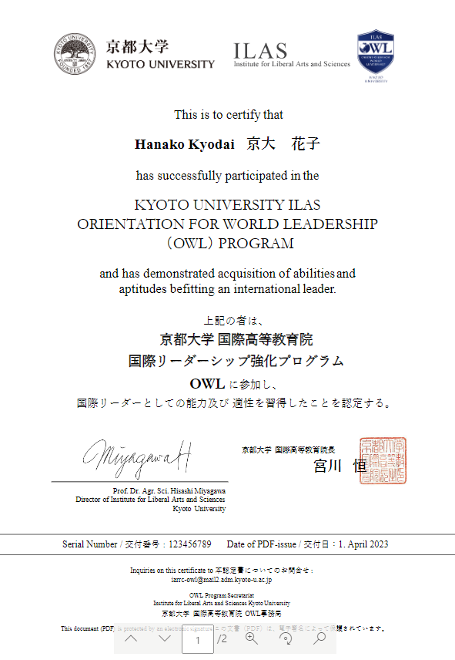
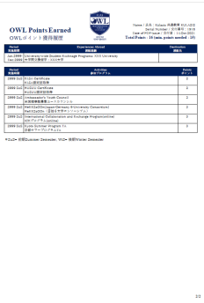
OWL認定証は どんなの？

Slide 11
便利な機能１：いつでも状況を把握！ 履歴ダウンロードボタン
認定証発行の要件を満たさなくとも、これまでの履歴をダウンロードできる
認定証発行には、最終自己評価が必須になります。 初回の自己評価を保存しておくと、自分の成長を最後に比較、確認できます。
ヒント 初回自己評価を行っていない方は、早めにお済ませください。

Slide 12
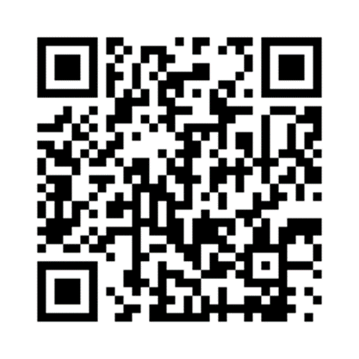
便利な機能２： OWLイベントを逃すな！
京都大学ILAS OWLの LINEアカウント
OWLポイントの付くイベントをLINEから直でお知らせします。
追加ボタンを押してください。
QRコードのアドレス
https://lin.ee/zOF3l0M

Slide 13
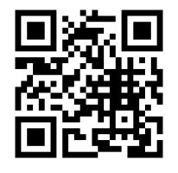
OWL登録の方法
OWLポイントサイトへ行く
ECS認証でログイン
必要項目を記入
おめでとう、あなたは未来の国際リーダー！
初期自己評価を完了して提出

Slide 14
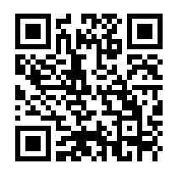
OWLプログラムについて もっと知りたい方に
OWL情報サイト

